Slide 1
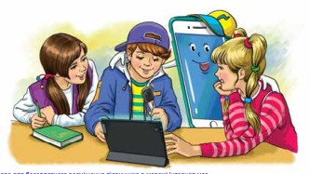
Закріплення знань про текст
Застосовую знання про текст
4 клас

Slide 2
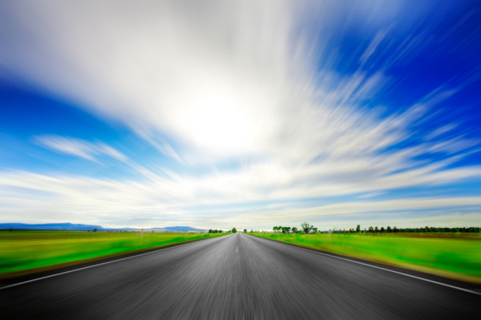
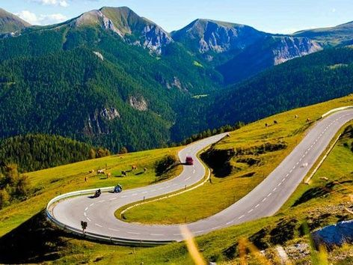
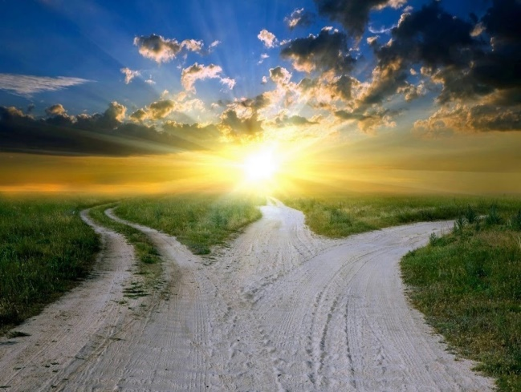
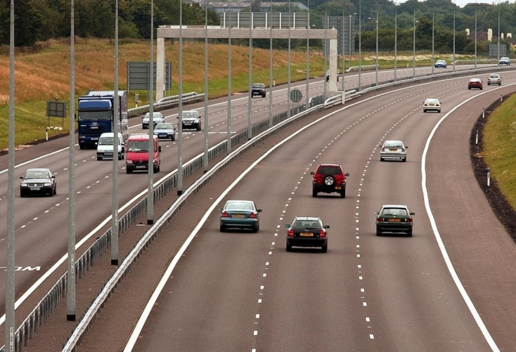
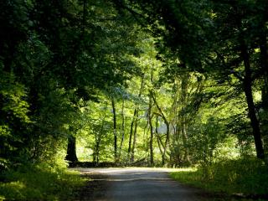
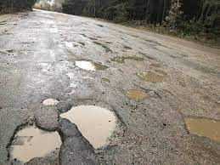
Налаштування на урок
Вправа «Дорога»
Дороги можуть бути різноманітними. Переглянь ілюстрації. Яка дорога передає твій стан зараз? Поясни, чому?

Slide 3
Мотивація навчальної діяльності
Сьогодні ми повторимо і закріпимо знання про текст.
Перевіримо свої вміння за темою при виконанні тестових завдань

Slide 4
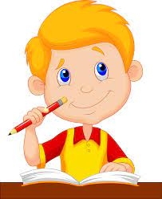
Вправа «Копилка знань»
Зв’язані за змістом речення
Передає тему або мету тексту
Текст
заголовок
Про що йде мова в тексті
тема тексту
Головна думка тексту
мета тексту
Розповідь, опис, міркування
Художній, розмовний, діловий, науково-популярний
Види текстів
Стилі текстів
Абзац - одне чи кілька речень, пов’язаних за змістом
Послідовність частин
Заголовки до окремих частин тексту
план
будова
зачин
кінцівка
повідомляє про що і про кого йтиме мова в тексті
Основна частина
підводить підсумок усього сказаного
розповідає про розвиток подій

Slide 5
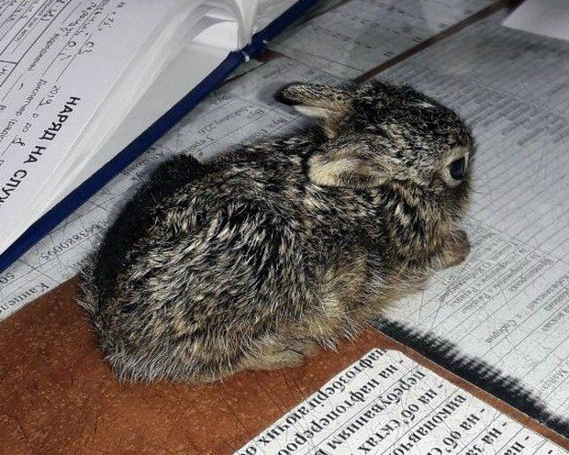
Копилка вмінь
1. Прочитай речення. Якою частиною тексту воно є?
Восени я приніс у школу зайченя.
а) Зачин
б) Основна частина
в) Кінцівка
3. Добери до тексту заголовок
2. Прочитай текст. Визначте його тип.
Восени я приніс у школу зайченя. Спочатку воно всіх боялось і ховалося під шафу. Потім звірятко звикло до дітей, і вони годували його морквою та капустою. Навесні діти відпустили зайчика на волю.
а) Я приніс зайченя
б) Зайченя відпустили
в) Зайченя у школі
а) опис
б) розповідь
в) міркування

Slide 6
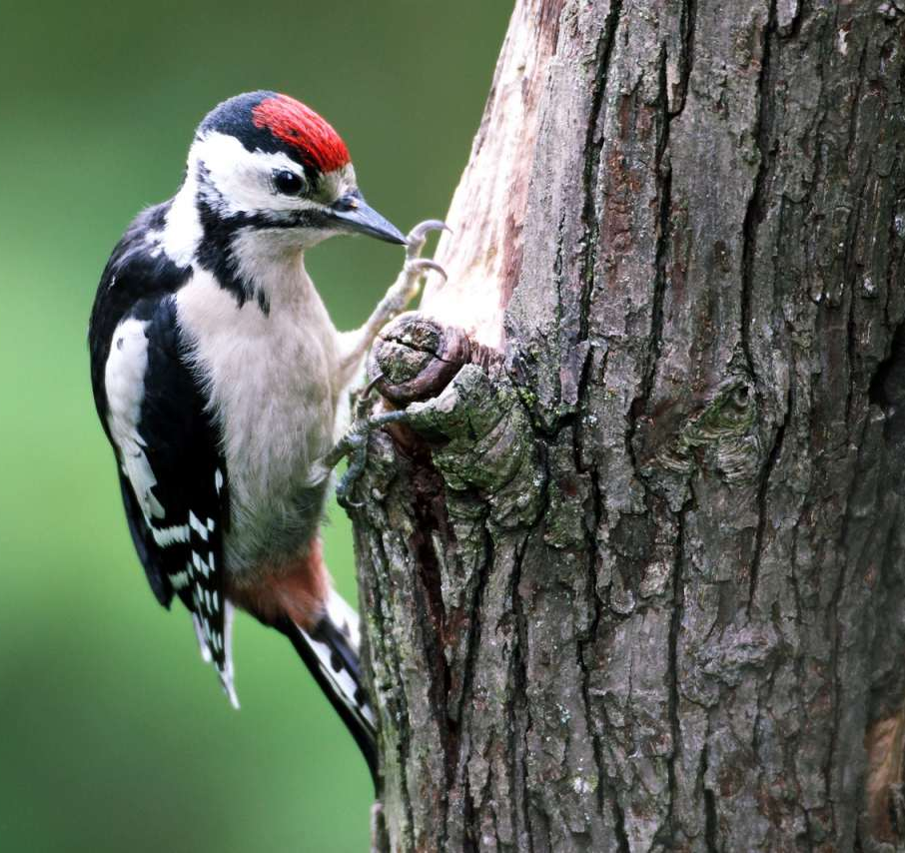
Копилка вмінь
4. Прочитай текст. Вибери кінцівку.
Дятли – красиві й корисні птахи. Вони невеликого розміру, часто живуть у хвойних лісах. Мають долотоподібний довгий дзьоб. Лапки в них короткі, зате з міцними кігтями.
а) На голівці капелюшок із червоних пір‘їнок.
б) Дятли знищують шкідників лісу.
в) В моєму саду оселився цей дятел.
5. Визнач тему тексту
а) розповідь про користь дятлів
в) міркування, чому дятли корисні
б) опис дятла

Slide 7
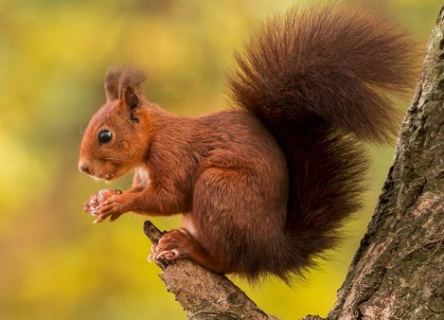
Копилка вмінь
6. Прочитай текст. Вибери його мету.
Вже осінь. Білочка готується до зими.
Цілий день вона носить горіхи, жолуді, гриби. Сушить і складає це у своєму дуплі.
З такими запасами не страшна звірятку зима.
а) Розповісти, як білочка живе в лісі.
б) Розповісти, як білочка складає все у дуплі.
в) Розповісти, як білочка готується до зими.
7. Визнач стиль тексту
а) художній
б) діловий
в) розмовний
г) науково-популярний

Slide 8
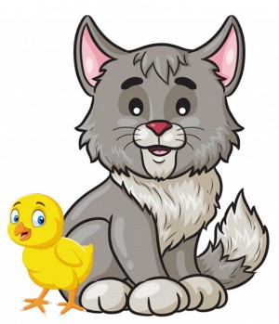
Копилка вмінь
8. Прочитай частини тексту. Пронумеруй їх у такій послідовності, щоб утворився текст.
1. Побачило великого сірого кота і замовкло.
2. На подвір‘ї ходило маленьке курча. Воно відбилося від квочки й жалібно пищало.
3. Підійшло тихесенько до нього, притулилося й очі заплющило: тепло йому біля котового кожушка.
а) 1,2,3.
б) 2,1,3.
в) 2,3,1.
9. Добери назву до тексту
а) Курча і кіт
б) Великий сірий кіт
в) Курча загубилося
10. Визнач мету тексту
а) Нерозумне курча
б) Неуважне курча
в) Допитливе курча

Slide 9
Підсумок уроку
1а 2б 3в 4а 5б 6в 7а 8б 9в 10а
— Який розділ української мови ми розглядали?
— Чи всі завдання виконав/ла правильно?
Домашнє завдання
Виконай тест за посиланням на освітній платформі «НаУрок»
Діагностувальна робота. Текст | Тест з української мови – «На Урок» (naurok.com.ua)

Slide 10
Рефлексія
Обери дорогу, якою визначиш свої знання і вміння за цим розділом
Всі завдання виконав/ла правильно.
Йду вперед впевнено
Деякі завдання виконав/ла неправильно.
Маю ще попрацювати за цим розділом
Багато завдань виконав/ла неправильно.
Маю ще працювати за цим розділом

